Slide 1

Тест-презентация на тему «Информатика»

Slide 2




Главная функция информатики:
3. Разработка информационной техники и создание новейшей технологии переработки информации на базе полученных результатов исследования информационных процессов.
1. Разработка методов и средств преобразования информации и их использование в организации технологического процесса переработки информации.
2. Исследование информационных процессов любой природы.
4. Решение научных и инженерных проблем создания, внедрения и обеспечения эффективного использования компьютерной техники и технологии во всех сферах общественной жизни.

Slide 3

Информационные технологии – это:
1. Сведения о ком-то или о чём-то, передаваемые в форме знаков или сигналов.
2. Технологии накопления, обработки и передачи информации с использованием определённых (технических) средств.
3. Процессы передачи, накопления и переработки информации в общении людей, в живых организмах, технических устройствах и жизни общества.
4. Система для работы с программами, файлами и оглавлениями данных на компьютере.

Slide 4
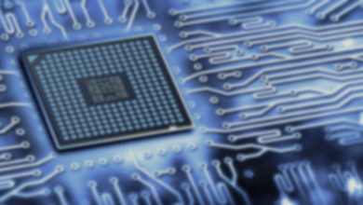
Программа – это:
1. Игры, предназначенные для использования на компьютере.
2. Набор инструкций на машинном языке, который хранится в виде файла на магнитном диске и по команде пользователя загружается в компьютер для выполнения.
3. Набор инструкций, предназначенный для запуска компьютера.
4. Набор инструкций, предназначенный для работы компьютера.

Slide 5
Список источников:
https://ds02.infourok.ru/uploads/ex/1044/0003581b-0a405c62/hello_html_41694162.jpg
https://st2.depositphotos.com/3223379/7683/i/950/depositphotos_76837389-stock-photo-laptop-computer-with-binary-streams.jpg
https://media.istockphoto.com/photos/futuristic-techno-design-on-background-of-fantastic-supercomputer-picture-id667024156
http://posgrado.fceia.unr.edu.ar/images/fotos/carreras/doctorados/Doctorado-en-Informatica-2.jpg
https://im0-tub-ru.yandex.net/i?id=49f6266542e9376d99616974847c9124&n=13
https://media.istockphoto.com/vectors/computer-vector-vector-id164104498

